Slide 1
Классификация БД и СУБД
Базы данных и СУБД

Slide 2
Классификация по модели данных
Иерархическая
Сетевая
Объектная и объектно-ориентированная
Функциональная
Реляционная
Постреляционная

Slide 3
Модель данных
Модель данных – это некоторая формальная теория представления и обработки данных, включающая в себя три аспекта: аспект структуры, аспект манипуляции, аспект целостности. (Эдгар Кодд; Кристофер Дейт)
Модель данных ≠ модель (схема) базы данных

Slide 4
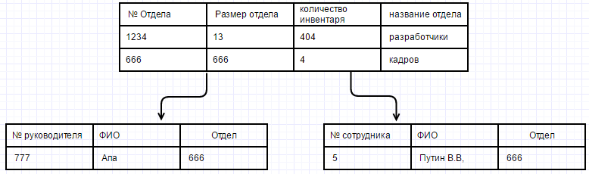
Ранние модели
Рис 1. Иерархическая модель
Аспект структуры | Аспект манипуляции | Аспект целостности
Дерево | Как в структуре «дерево» | Целостность ссылок между потомком и предком

Slide 5
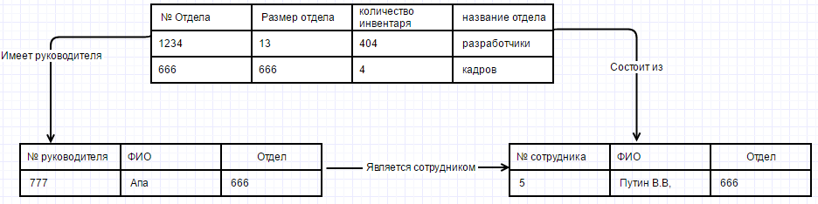
Ранние модели
Рис. 2. Сетевая модель
Аспект структуры | Аспект манипуляции | Аспект целостности
Записи и связи | Манипуляции записей в связях | Можно требовать отсутствие потомков у связи

Slide 6
Современные модели данных
Объектная или объектно-ориентированная
Функциональная (Моделирование бизнес-процессов)

Slide 7
Реляционная модель данных
Базы данных и СУБД

Slide 8
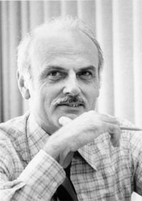
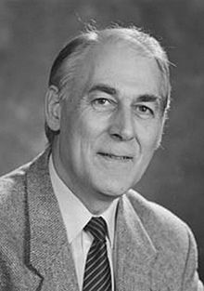
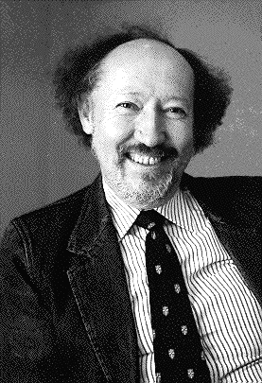
Разработчики модели
1969г. Эдгар Кодд
IBM System R – начало SQL
1990-е Кристофер Дейт и Хью Дарвен

Slide 9
Аспект структуры
Избавиться от навигационных операций
Множества и операции над множествами

Slide 10
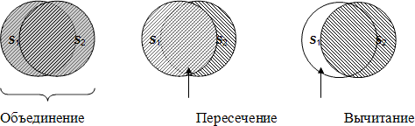
Аспект манипуляции
Реляционная алгебра Кодда:
Объединение
Пересечение
Вычитание
Дек. произведение
Переименование
Ограничение
Сигма соединение
Реляционное деление
Присваивание

Slide 11
Аспект целостности
Ограничение целостности сущности, или ограничение первичного ключа
Ограничение ссылочной целостности, или ограничение внешнего ключа.

